Slide 1
Социальный проект
“Вафельное сердце”
ДОО “СМиД”,
МБОУ СШ №3 г. Павлово

Slide 2
География проекта
Проект “Вафельное сердце” реализуется на территории г. Павлово Нижегородской области.

Slide 3
Аннотация
Наш проект направлен на помощь детям-сиротам. Мы хотим подарить веселые моменты детям из детского дома, помочь им почувствовать наше тепло и заботу. Проект получил название «Вафельное сердце» по одноименной сказке норвежской писательницы Марии Парр. Это название для нас – символ уюта, взаимопомощи, добра, любви и ласки.

Slide 4
Проблема, на снижение остроты которой направлен проект
По нашему мнению, проблема сиротства в России на протяжении долгого времени не теряет своей актуальности. Даже в нашем небольшом городе есть два детских дома. Число воспитанников ГКОУ “Павловский санаторный детский дом”, на помощь которому направлен наш проект, составляет на ноябрь 2018 62 человека. Мы считаем своим долгом привлекать внимание общественности к этой проблеме и оказывать посильную помощь детям-сиротам самостоятельно.

Slide 5
Основные целевые группы, на которые направлен проект:
Воспитанники ГКОУ “Павловский санаторный детский дом”
Обучающиеся МБОУ СШ №3, их родители

Slide 6
Цель проекта
Повышение гражданской активности населения (детей и взрослых), привлечение их к решению проблем детей-сирот из детских домов.

Slide 7
Задачи проекта
1) Выявить проблемы детей-сирот из детского дома;
2) Изучить нормативно-правовую базу, касающуюся вопроса детства;
3) Оказать посильную помощь ГКОУ «Павловский санаторный детский дом»;
4) Привлечь общественность к помощи детям-сиротам.

Slide 8
Методы реализации проекта
Изучение нормативно-правовой базы, касающейся вопроса детства.
Проведение бесед, классных часов, родительских собраний.
Организация и проведение акций, мастер-классов, игровых программ.

Slide 9
Ожидаемые результаты проекта
1) Привлечение большего количества взрослых и детей к благотворительности.
2) Увеличение числа получателей благотворительной помощи из числа нуждающихся.
3) Приобретение опыта организации и проведения социально направленных мероприятий.

Slide 10
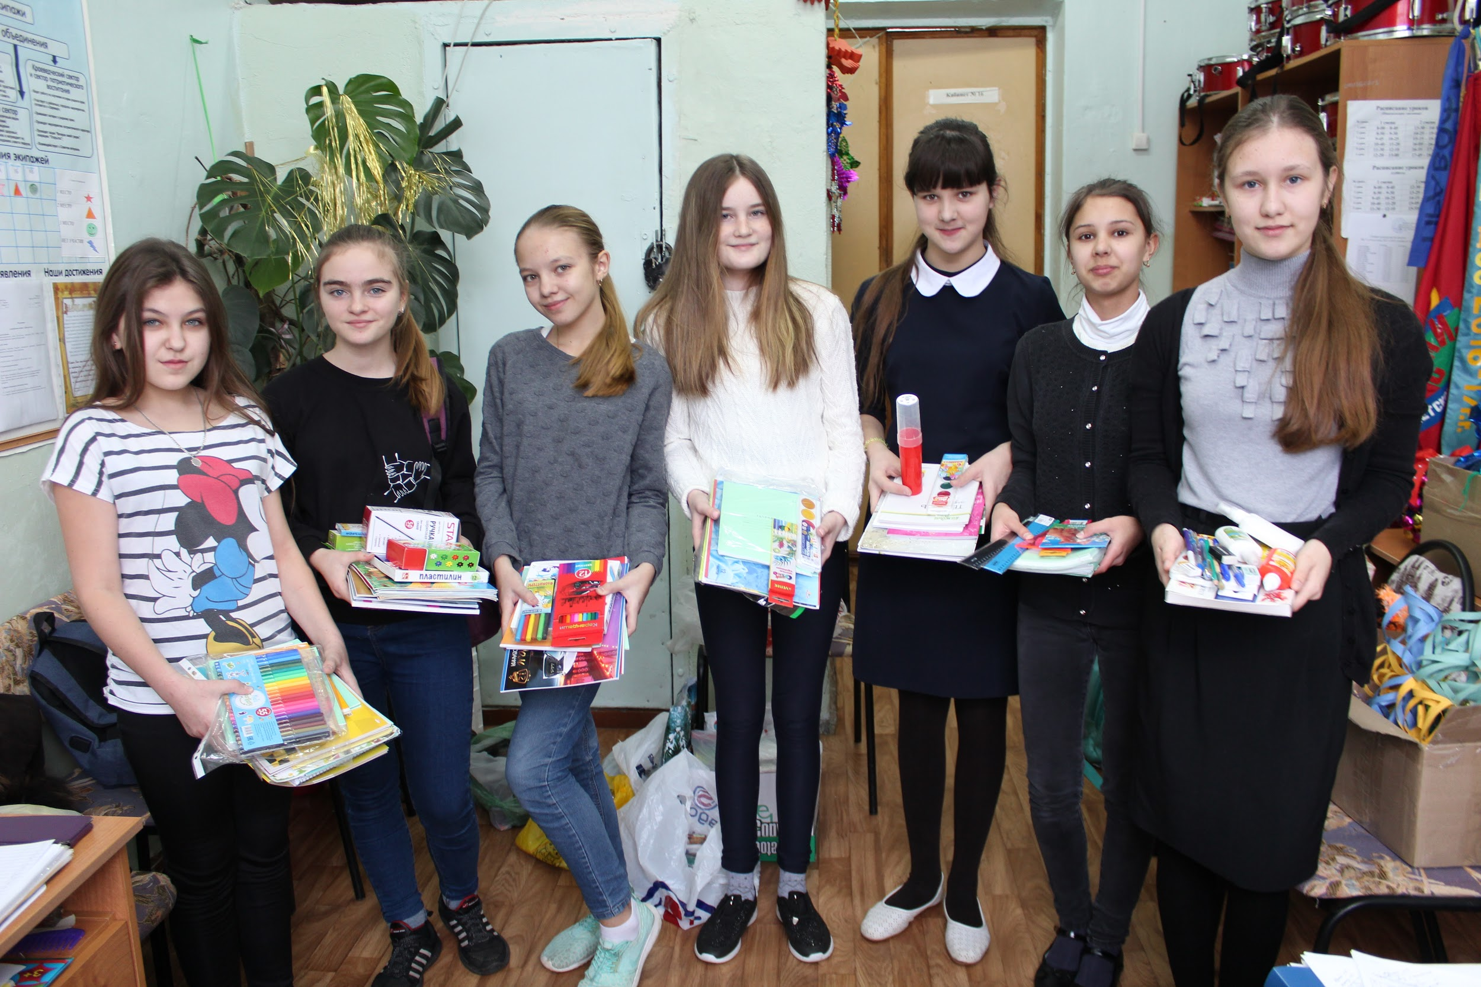
Наша команда

